Slide 1
Звук ч . Буквы Ч,ч
УМК «Школа России»
Учитель начальных классов
Жужгова М.С.
МАОУ «СОШ №81» г.Перми

Slide 2
Что изображено на картинке?
Мальчик работает.
Мальчик отдыхает.

Slide 3
Что такое ДОСУГ?
Что нам поможет узнать значение слова?

Slide 4
В словаре все слова расположены в алфавитном порядке.
Нужно знать АЛФАВИТ!
ДОСУГ
Свободное от работы время.
В часы досуга.
На досуге (когда свободен).
Провести свой досуг с пользой.

Slide 5
Как узнать, когда отдыхать, а когда работать?

Slide 6
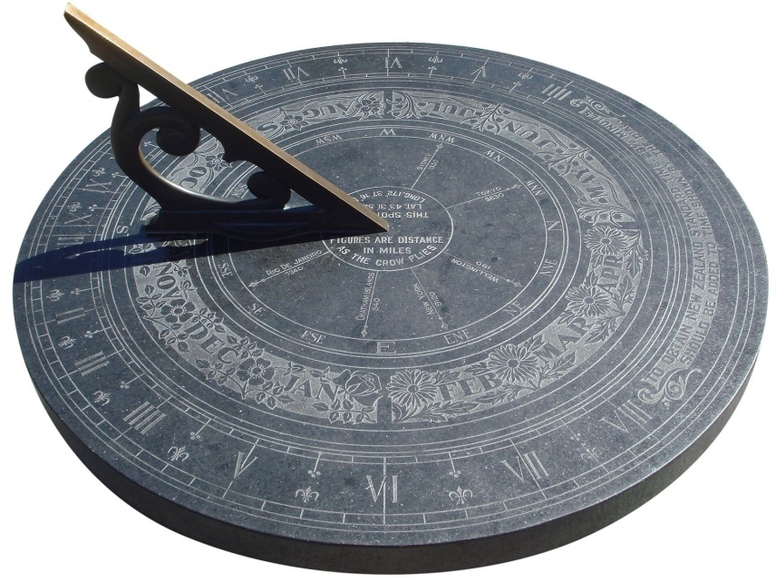
Нам помогут
ЧАСЫ

Slide 7
С какой буквой мы сегодня будем знакомиться?

Slide 8
Что мы должны узнать об этой букве?
Какой звук обозначает
Как пишется
В какой части слова её можно встретить.
А еще
Будем читать слоги и слова с этой буквой.
Составлять слова и предложения с буквой Ч,ч.

Slide 9
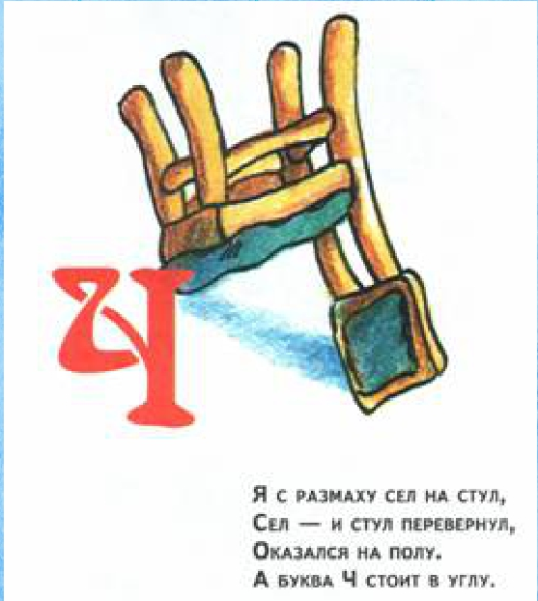
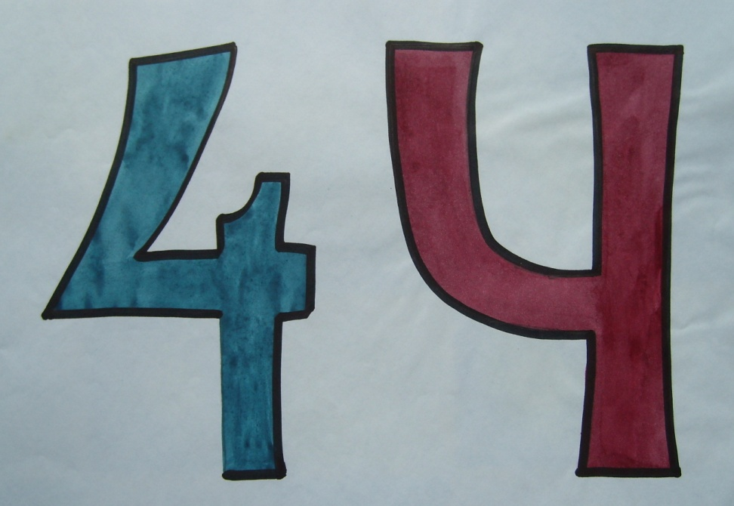
На что похожа буква Ч?
Да, вы правильно решили:
Ч мы пишем как четыре.
Только с цифрами, друзья,
Буквы путать нам нельзя!

Slide 10
Характеристика звука

Slide 11
Согласный
Глухой
ВСЕГДА мягкий
Непарный

Slide 12
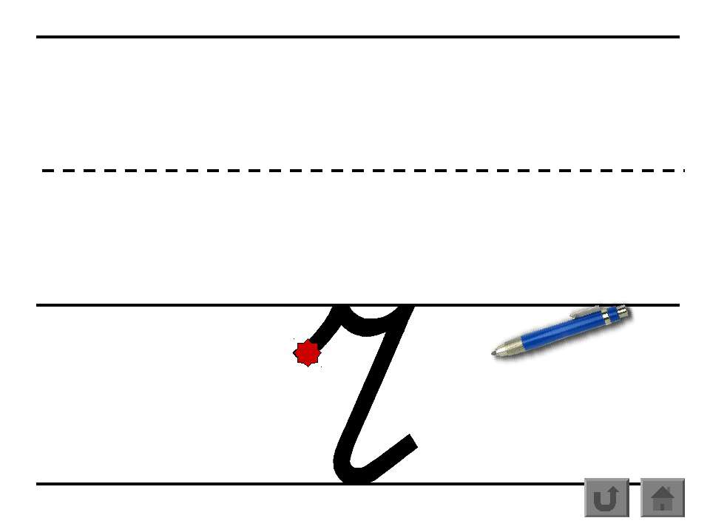
Буква потерялась
У еник, мя , тение, зада а
Ученик, мяч, чтение, задача
Какая буква потерялась?
Запишите эти слова себе в тетрадь.

Slide 13
Итог
С какой буквой мы познакомились?
Буквой Ч
Какой звук обозначает эта буква
Согласный, глухой, всегда мягкий
Научились писать эту букву
Читали слова с буквой Ч
Молодцы!

